Slide 1
Certificering op Europees niveau overbruggen van de 2e digitale kloof
Leo Besemer leo.besemer@ecdl.nl
ECDL Nederland NV

Slide 2
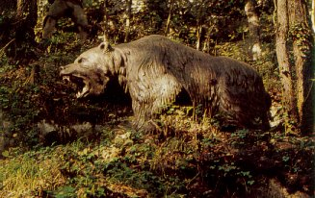
Grenzeloos ICT onderwijs..
Onderwijs is: mensen voorbereiden op hun toekomst
Hoe ziet de werkplek in 2015 er uit?
… en in 2020?
… niet doorgaan met aanleren van verouderde competenties
Notes:
Wat moet je kunnen om zelfstandig te functioneren in de maatschappij. ooit was dat: een holenbeer vangen zonder zelf gewond te raken. Voedsel en kleding. Maar toen de holenbeer begon uit te sterven moesten andere competenties worden ontwikkeld. Landbouw, bijvoorbeeld. Zo’n overgang gaat niet gemakkelijk, en vaak wordt nog jaren een verouderd opleidingspakket aangeboden. Naarmate de ontwikkeling sneller gaat wordt dat lastiger… maar het moet wel.

Slide 3
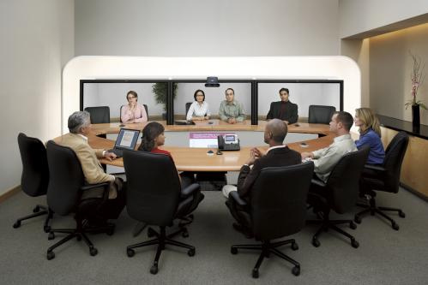
Grenzeloos ICT onderwijs.
Onderwijs is: mensen voorbereiden op hun toekomst
Basiscompetenties:
Lezen, schrijven (typen), rekenen, digitale - en sociale vaardigheden.
Notes:
Wat moet een jongvolwassene in 2015 aan competenties meebrengen om in de maatschappij te kunnen functioneren? Het vervelende is dat we dat niet precies weten. Het is zeker anders dan nu, dat weten we uit de ervaring van het afgelopen decennium. Vrijwel altijd met behulp van computers en andere digitale media. Deels thuis, vanwege het nieuwe werken. En dan kun je niet gemakkelijk even je collega te hulp roepen, als je even niet weet hoe het moet.

Slide 4
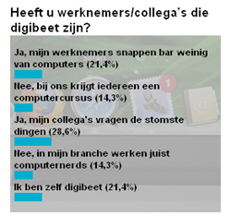
Digitale basisvaardigheden.
Is er een probleem?
‘the cost of ignorance’
Hoeveel tijd wordt besteed aan ‘het gereedschap’ in plaats van aan het werk?
Notes:
Er is een groot probleem. Uit Europees onderzoek blijkt dat 8% van de werktijd wordt besteed aan ‘uitzoeken hoe’, aan elkaar helpen, aan wachten op de helpdesk.
Bij 7,3 miljoen werknemers die 40 K€ kosten is 8% ca. 23,5 miljard euro.

Slide 5
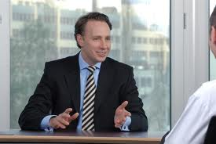
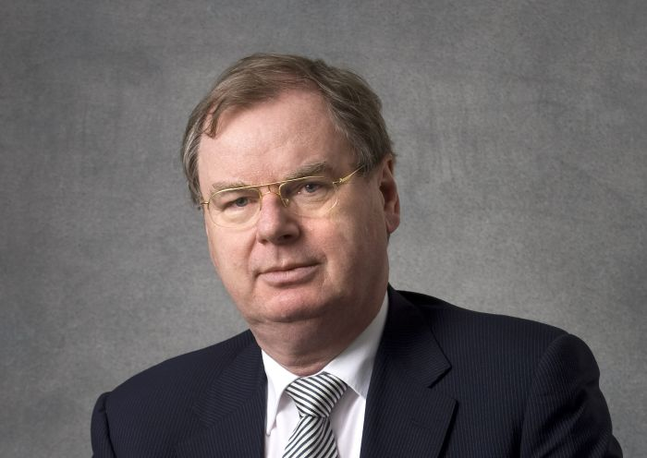
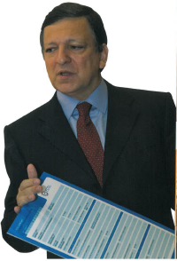
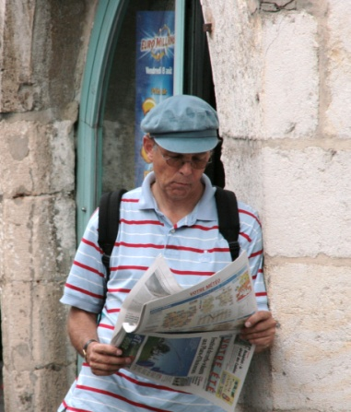
Digitale basisvaardigheden..
Er is een probleem
Welke vaardigheden zijn dat dan?
… en wie bepaalt dat?
Notes:
Maar welke vaardigheden zijn dat dan? Iedereen heeft een mening.
Wie bepaalt dat?? De man in de straat? Minister Verhagen, minister van Bijsterveld? NEE.
Werkgevers internationaal vertellen al jaren wat nodig is, en blijven dat vertellen omdat het continu veranderd.
Aan mensen als Bernard Wientjes en zijn Duitse collega Roland Müller.
De Europese Commissie heeft sinds 2003 (Lissabon) regelmatig aanbevelingen gedaan en die steeds verder aangescherpt. Toch wordt in Nederland nog steeds gepraat over wat eigenlijk het basisniveau is. Internationaal ligt dat allang vast.

Slide 6
Digitale basisvaardigheden...
Er is een probleem.
Welke vaardigheden zijn dat:
Digitale competentie omvat de vertrouwdheid met - en het kritische gebruik van technologieën van de informatiemaatschappij voor het werk, in de vrije tijd en voor communicatie. Zij wordt onderbouwd door basisvaardigheden in ICT: het gebruik van computers om informatie op te vragen, te beoordelen, op te slaan, te produceren, te presenteren en uit te wisselen, en om via internet te communiceren en deel te nemen aan samenwerkingsnetwerken. (Europees kwalificatiekader ‘een leven lang leren’, december 2006)
Notes:
Na veel internationaal overleg is in 2006 dit als definitie geformuleerd. Dat is nog vrij globaal, maar wel duidelijk.

Slide 7
Digitale basisvaardigheden…
Er is een probleem.
Digitale vaardigheden zijn kerncompetenties
Expertgroep Digivaardig & Digibewust.
Meten improductiviteit door onvoldoende vaardigheid
Meten improductiviteit door inefficiëntie
Gewenst vaardigheidsniveau EQF / ECDL / MOS / …
Urgentie?
We leiden op voor 2015 .. 2020
Geen digitale vaardigheid betekent: geen werk.
Nederland in de top 5 kenniseconomieën?
Notes:
Je wilt dat voor Nederland verder invullen, maar uiteraard niet alleen: we zijn echt niet zo anders dan de Duitsers, de Belgen, de Fransen, of de rest van Europa. En zou een Chinese werkgever echt heel andere eisen stellen? Daar heeft de globalisering jaren geleden al een eind aan gemaakt.
Is dit een urgent probleem? Ik denk het wel, om twee redenen. Geen digivaardigheid zal binnenkort ook geen werk betekenen. Niet alleen omdat je niet wordt aangenomen: de banen vind je tegenwoordig via de sociale media, via LinkedIn. En als je daar nooit kijkt ….
En we willen voorop lopen. En als Nederland voorop wil lopen, dan is er snel actie nodig.

Slide 8
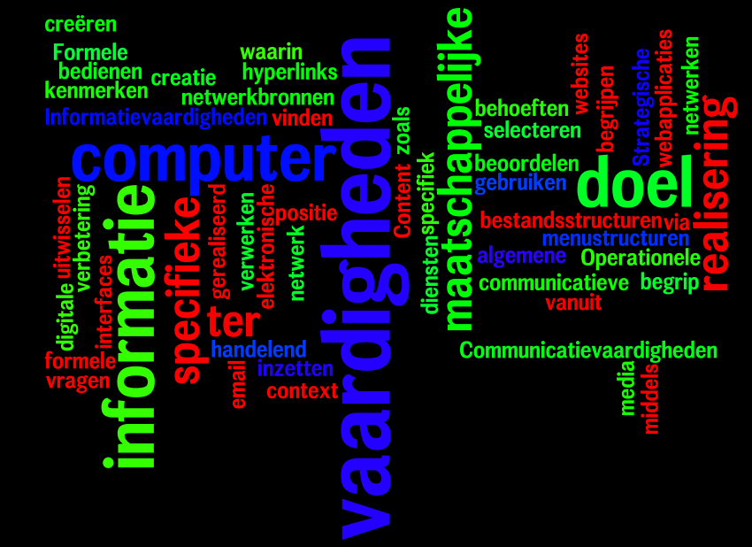
Is er ook een oplossing?
Notes:
Tot zover het probleem. Maar ik hou niet van doemdenken, oplossingsgericht is veel zinvoller

Slide 9
ECDL/ICDL - European Computer Driving Licence
De missie van ECDL Foundation is het bevorderen van competent gebruik van ICT om mensen, organisaties en de maatschappij te versterken, door het ontwikkelen, promoten en leveren van hoge kwaliteit certificeringsprogramma’s over de gehele wereld.
Notes:
Is dat er ? Ja, dat is er.
De missie van ECDL Foundation en haar licentiehouders gaat niet over geld verdienen.
Een lange zin. Laten we er even naar kijken

Slide 10
(Digitale) Vaardigheidsniveaus
Digitale Expert
Strategische vaardigheden:
Content creatie vaardigheden:
Communicatievaardigheden:
Informatievaardigheden:
Formele vaardigheden:
Operationele vaardigheden:
Digitale Competentie
Digi-Vaardig
Digi-bewust
Notes:
Wat moet iemand vandaag de dag kunnen? En zo niet vandaag, dan wel volgend jaar:
Operationele vaardigheden:
een computer, netwerk, websites en webapplicaties kunnen bedienen.
Formele vaardigheden:
de formele kenmerken van digitale media kunnen gebruiken, zoals bestandsstructuren, menustructuren en hyperlinks.
Informatievaardigheden:
informatie kunnen vinden, selecteren, verwerken en beoordelen, in specifieke computer- en netwerkbronnen en handelend vanuit specifieke vragen en behoeften.
Strategische vaardigheden:
elektronische informatie en diensten kunnen inzetten ter realisering van een specifiek doel, met begrip van de communicatieve en maatschappelijke context waarin dat doel gerealiseerd kan worden, en ter realisering van het algemene doel van de verbetering van een (maatschappelijke) positie.
Communicatievaardigheden:
het creëren, uitwisselen en begrijpen van informatie middels computer interfaces, via netwerken of email.
Content creatie vaardigheden:
het vervaardigen van ‘user-generated content’ in de vorm van onder meer website of webpagina’s voor bedrijf of instelling, weblogs voor bedrijfstoepassingen, bijdragen aan online fora, massamedia en kennisnetwerken en beroepsprofielen (in LinkedIn ed.)

Slide 11
ECDL / ICDL erkenning
Wereldwijd erkend
Erkend door regeringen en ministeries in meer dan 60 landen. In Nederland o.a. Min. van Defensie, EL&I, Justitie, OWC.
Bedrijfsstandaard in organisaties als UN (UNESCO, UNAid, UNHCR, …), World bank, EU-Commissie, … Mercedes Benz, Volvo, Springer, Danske Bank, etc. Nederland: ISS, UCTY, Cito, Onderwijsinspectie, UWV (pilot)
Beroepsopleiding (Ecabo, BfBB). ECDL past in veel beroepskwalificaties. Toegelaten als deel van het MBO examen.
148 landen, 48 talen, >11 miljoen kandidaten
Notes:
Does that work? Yes, it does.
Jose Manuel Barroso President of the European Commission – his picture taken when receiving the 9 millionth skills card. Not so much that he promised to actually pass the exams. Much more important that he devoted the time. That was in February of 2009. End 2010 we have passed the 11 million milestone.
Deze zomer zullen we de 12 miljoenste inschrijven.
NB: ISS: International Institute for Social Studies (R’dam), ICTY= Internat. Criminal Tribunal on former Yougoslavia, BfBB = Bundesinstitut Für BerufsBildung,

Slide 12
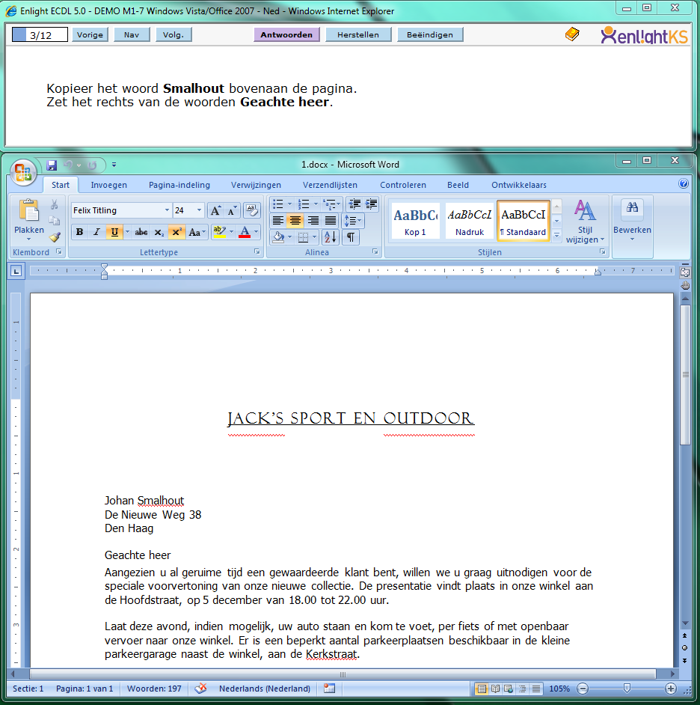
Online – web-based examens
Examens meten praktische vaardigheid
MS-Windows XP/Vista/7
MS-Office 2003/2007/2010
Ubuntu 10.4
Open Office 3.2
Hoge kwaliteit
Geen nakijkwerk
Erkend certificaat
Notes:
Praktisch, competenties meten. Modulair, hoge kwaliteit, erkend

Slide 13
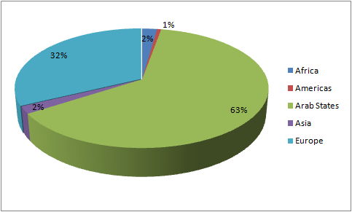
Tijd voor actie …
… actie van wie?
PABO?
HBO?
Ga in uw school na hoe het staat met digitale vaardigheden van docenten en studenten.
Kom in actie!
Notes:
Eigenlijk moet je basiscompetenties aangeleerd krijgen in het primair onderwijs – maar dat gebeurt vaak niet.
Je informatie staat op internet, maar dat vind je alleen met een zoekstrategie. Dat moet je dus leren.
Maar als je docent zelf niet kan zoeken, niet kan beoordelen wat de waarde is van gevonden gegevens?
‘De jongeren kunnen het al’ is een fabel, weten we nu uit research (rapport: Einstein bestaat niet).
Dat je het ‘vanzelf leert’ is ook onzin, dat bewijst die 8% improductiviteit al.
Als wij blijven wachten: 63% van de 1 miljoen nieuwe ECDL kandidaten tussen januari en september 2010 kwamen uit Arabische staten. De ontwikkelingslanden lopen veel harder dan wij.

Slide 14
Vragen? → www.ecdl.nl / info@ecdl.nl
ECDL
Internationaal erkend
Hoge kwaliteit
Online toetsen
Modulair
Platformonafhankelijk
Up-to-date
Geen examens ontwerpen
Geen nakijkwerk
Geen gedoe

